Slide 1
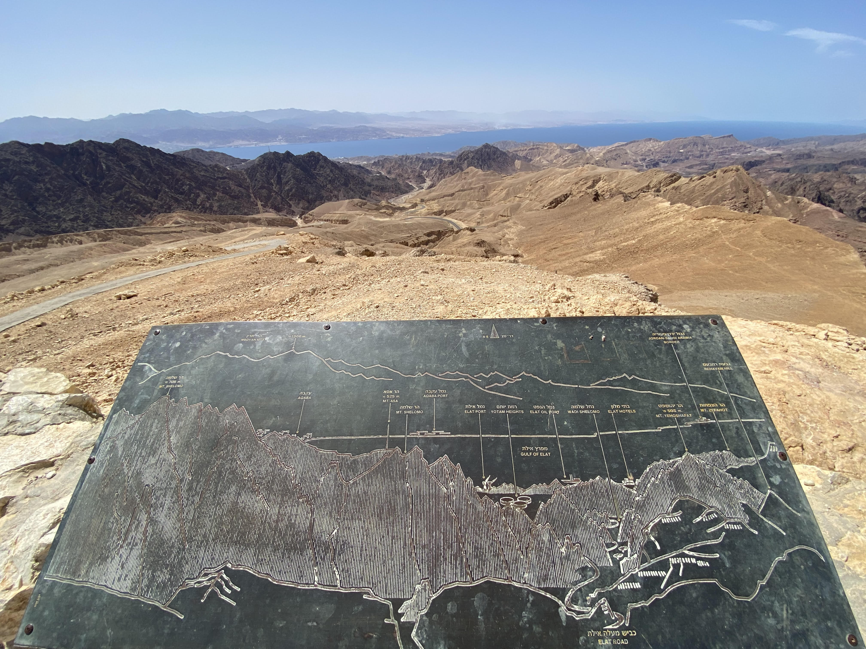
סיור אילת והערבה
17-18/6/2020

Slide 2
כללי
הסיור יתקיים בתאריך 17-18/6
ראשון | שני | שלישי | רביעי | חמישי
סיור אמ"ן | סיור בקעה | ל"ע | סיור אילת והערבה
משך טעינה אחד ביום חמישי 11/6
מפקד אוגדה 80 – "אתגרי הגבולות"
מנחים מלווים
פרופסור בן ארצי ומר אמיר מימון

Slide 3
מטרות הסיור
הכרת חבל ארץ ייחודי בישראל והכרת עיר המהווה פריפריה ייחודית לאור מיקומה הגיאוגרפי ומאפייניה הייחודים
גיבוש חברתי פוסט קורונה – הכי קרוב לחו"ל שאפשר....

Slide 4
שאלת המחקר
מהי תרומתה של העיר אילת, המהווה פריפריה ייחודית, לביטחונה הלאומי של מדינת ישראל?
שאלות משנה:
כיצד משפיע המיקום הגיאוגרפי של העיר אילת על מצבה הגיאופוליטי של ישראל ועל יחסי החוץ שלה (בתחומי הביטחון, הכלכלה, המסחר והתיירות)?
מהי השפעתה של מגפת הקורונה על העיר אילת ועל תושביה?
כיצד משפיעה ההתפתחות במצרים ובסיני על גבולה המערבי של מדינת ישראל בסוגיות הביטחון, הפשיעה הפלילית ותופעת הפליטות?

Slide 5
לו"ז הסיור
יום ד', 17/6/20
שעות | מופע | מיקום | הערות
06:45 | התייצבות ברמת דוד |  | עצמאית
07:05 | המראה מרמת דוד | רמת דוד | בעזרת השם בלי נדר
07:20 | התייצבות בתל נוף |  | 06:30- יציאה מחניית מב"ל
07:40 | המראה מתל נוף | תל נוף
08:30 | נחיתה בעובדה ארוחת בוקר | חאן עובדה | שעת התייצבות למגיעים עצמאית
09:30 | סיור רכוב ציר 12 | יציאה מעובדה | ג'יפים צבאיים
12:30 | ארוחת צהרים | מפקדת אוגדה 80

Slide 6
לו"ז הסיור
יום ד', 17/6/20
שעות | מופע | מיקום | הערות
14:00 | שיחת ראש העיר אילת מר מאיר יצחק הלוי | קמפוס אוניברסיטת בן גוריון / בית הספר התיכון ע"ש בגין | אילת כפריפריה ייחודית המשפיעה על הבטל"מ בדגש על: תעסוקה, השפעת הקורונה, תחבורה וכו'
15:30 | שיחת מנכ"ל החברה הכלכלית באילת (אבי כהן) | קמפוס אוניברסיטת בן גוריון / בית הספר התיכון ע"ש בגין | תיירות כלכלה השפעת הקורונה
16:45 | נסיעה וביקור באום רשרש |  | יוסי בן ארצי
17:30 | נסיעה למלון וזמן התארגנות | מלון "נובה"
19:00 | נסיעה לחוף הים לערב הווי ארוחת ערב והופעה | חוף קיסוסקי | יציאה באוטובוס מהמלון
21:30 | הסעה למלון/מרכז העיר

Slide 7
לו"ז הסיור
יום ה', 18/6/20
שעות | מופע | מיקום | הערות
06:00 | יציאה לאימון קיאקים בחיל הים | בסיס חה"י | אחריות תורג'מן (רשות)
08:00 | חזרה למלון, התארגנות וארוחת בוקר
09:00 | קבוצה א'- סיור חינוך עירוני מר דרורי גניאל | מרחב העיר | יציאה באוטובוס מהמלון
09:00 | קבוצה ב'- סיור תשתיות עירוני מהנדס העריה | מרחב העיר | יציאה באוטובוס מהמלון
11:00 | סיור ימי בגבולות | בסיס חה"י זי"ס | אחריות תורג'מן
13:30 | ארוחת צהרים |  | מסעדה

Slide 8
לו"ז הסיור
יום ה', 18/6/20
שעות | מופע | מיקום | הערות
14:30 | נסיעה לבסיס עובדה | דרך כביש 90 | שיח מרחב ערבה יוסי בן ארצי
15:45 | טיסה עובדה-תל נוף | עובדה | הסעה למב"ל
16:35 | טיסה תל-נוף-רמת דוד | תל נוף | פיזור עצמאי

Slide 9
תהליך הלמידה
מפגש טעינה
מאו"ג 80
אתגרי הגבולות הדרומיים
סיור בציר 12 הבנת המשמעות של הגבול המערבי והשלכותיו
סיורים עירוניים מבט מקרוב על תחומי החינוך והתשתיות
סיור מושט
הבנת מיקומה האסטרטגי של העיר אילת והשפעתה על הבטל"מ הישראלי
שיחת ראש העיר פריפריה ייחודית, אתגרים כלכליים והשפעות הקורונה
גיבוש חברתי

Slide 10
בעלי תפקידים
צוות מוביל
עידו מזרחי, אביעד אטיה
מדריך אקדמי
פרופסור בן ארצי
מדריך מוביל
מר אמיר מימון
אלו שבאמת עובדים
מתן ואתי
חברים תותחים
נדב תורג'מן, משה אדרי, עידן כץ

Slide 11
דגשים, אבטחה ובטיחות
חם מאוד – שתייה, כובעים וקרם הגנה
לבוש – קוד מב"ל לסיורים, בגדים נוחים לערב בגדי ים ובגדי ספורט
הרשמה מול נציגי הצוותים לטיסות והסעות
משה אדרי- קב"ט ראשי, נשק לכל צוות

Slide 12
צ'ק ליסט
משימה | אחריות | סטטוס
אישור מצגת אלוף וקביעת מועד לאישור תוכניות אלוף | עידו ואביעד | בוצע
תיאום יום הכנה- מאו"ג 80- מצגת לתרגום וקורות חיים | עידו | בטיפול מול רל"שית מאו"ג
הזמנת חולצת וכובעים | אתי ואביעד | בטיפול מול אתי
אישור תכנים לסיור ציר 12- תכנים, נקודות עצירה, הסבר מפורט, מערכת הגברה, עזרים | עידו, יוסי בן ארצי | בטיפול מול יוסי
תשורות למרצים וחלוקת משתתפים המעניקים תשורה | מתן, אביעד | בטיפול מול מתן
שליחת חומרי עיון בנושאי אילת והערבה | אביעד | בטיפול
קבלת רשימת טסים ונוסעים מאחראי הצוותים | אביעד | בטיפול
חלוקה לקבוצות לסיור יום ה' | אביעד | בטיפול
הזמנת תובלות רמת דוד-תל נוף-עובדה הלוך ושוב | אביעד | בוצע
הזמנת אוטובוס גיבוי לתובלות | אתי | בטיפול מול אתי
אישורי כניסה לרמת דוד- רכבים פרטיים | אביעד | בטיפול
אישורי כניסה לתל נוף- רכבים פרטיים ואוטובוס מב"ל | אביעד | בטיפול
הזמנת אוטובוס מב"ל-תל נוף | אתי | בטיפול מול אתי
אישורי כניסה לעובדה- רכבים פרטיים, אוטובוס מב"ל, ג'יפים צבאיים | עידו | בטיפול מול אילת אלוש
ארוחת בוקר בעובדה (חאן עובדה) | עידו, אתי | בטיפול מול אילת אלוש
הכנת סיור ציר 12- 12 ג'יפים, חלוקת משתתפים עפ"י שילוט, מים, פירות, מכשירי קשר, משקפות, רכב חילוץ | עידו | בטיפול מול ק.רכב בהל"ץ
מערכת הגברה ניידת לסיור | מתן | בטיפול
הזמנת אוטובוס לעבודה ושיבוץ נציג לוגיסטי להורדת האוטובוס למפקדת אוגמ"ר 80 ונציגות מוקדמת לא. צהרים | אתי | בטיפול מול אתי
תיאום ארוחת צהרים במפקדת אוגמ"ר 80. | אתי | בטיפול מול אתי

Slide 13
צ'ק ליסט (2)
משימה | אחריות | סטטוס
העמסת מים קרים על האוטובוס | אתי | תיאום מול אילת אלוש
תיאום הרצאות על ידי עריית אילת- מיקום, מצגות באנגלית וכיבוד קל | עידו, אתי | בטיפול מול עוזרת ראש העיר קמפוס בן גוריון/בית ספר בגין/מלו נובה
תיאום הרצאה באום רשרש | עידו, יוסי בן ארצי | בטיפול מול יוסי
הגעה מוקדמת למלון, קליטת חדרים וחלוקה למשתתפים | אתי | בוצע
תיאום חוף קיסוסקי והופעה חיה | עידו, מתן | פער בהתקשרות תקציבית
תיאום ארוחת ערב מפוארת על בסיס מטבח אוגמ"ר 80, תוספת אלכוהול ופיצוחים | אתי | בטיפול מול אתי
תיאום אימון קיאקים בחיל הים והזמנת אוטובוס | עידו, תורג'מן, אתי | בוצע
תיאום סיורים בתחום החינוך והתשתיות והזמנת 2 מידיבוסים, ווידוא מים קרים לסיור | עידו, אתי | בטיפול מול עוזרת ראש העיר
תיאום סיור מושט בחיל הים- שיחת מפקד זי"ס ושיט של המשתתפים | עידו, תורג'מן, אתי | בוצע
תיאום ארוחת צהרים במסעדה | אתי | בטיפול מול אתי
תיאום הדרכה בכביש הערבה | עידו, יוסי בן ארצי | בטיפול מול יוסי
משיכת ארוחת צהרים ארוזה לפני הטיסה | אתי | בטיפול מול אתי
הזמנת אוטובוס תל נוף-מב"ל לשעת הנחיתה | אתי | בטיפול מול אתי
שליחת משוב לסיור מיד בסיומו- תכנון שאלות בגוגל דוקס | אביעד | בטיפול

Slide 14
חלוקת ג'יפים לסיור ציר 12
מס"ד | צ' ג'יפ | נהג | משתתף 1 | משתתף 2 | משתתף 3 | משתתף 4
1 |  | עמיחי לוין | עידו מזרחי | מייקל | חלי קונטנטה
2 |  | אביעד אטיה | יוסי בן ארצי | רנדי | הראל שרעבי
3 |  | עמית ימין | איתי וירוב | ערן קמין | לארס
4 |  | עידן כץ | מירב צפרי אודיז | ניתין | סימה שפיצר
5 |  | יוסי מצליח | אמיר מימון | דוידה | שחר בץ
6 |  | גולדי | יהודה יוחננוף | קיונג-סאנג | בר צ'צ'ק | מתרגם
7 |  | נדב תורג'מן | אבי אלמוג | ניצה רוגינסקי | גל שקל
8 |  | רומן גופמן | עמיקם יקירה | סימונה הלפרין | רם ארז
9 |  | אבי קינן | שלומי טולדנו | נורית קדוש | ענת שטרן
10 |  | אבי מלכי | אמיר שגיא | מיכל מסטיי | אודי שילה | מתרגם
11 |  | בני דה-לוי | משה אדרי | שלומי בן מוחא | ענת חן
12 |  | מתן אור | אופיר ליוויוס | צביקה לקח | אתי
13 | רכב פינוי וחילוץ | נהג | חובש | נציג לוגיסטיקה | נציג טנ"א

Slide 15
דרכי הגעה
טיסה רמת דוד-תל נוף (אחריות- נורית קדוש) | טיסה תל נוף-עובדה (אחריות- אבי קינן) |  | הסעה מב"ל-תל נוף (אחריות-ניצה רוגוזין) |  | הגעה עצמאית לעובדה (אחריות אישית!)
נורית קדוש |  |  | עידו מזרחי |  | אביעד אטיה
יוסי מצליח |  |  |  |  | עמיחי לוין
 |  |  |  |  | גל שקל

Slide 16
חלוקת לקבוצות סיור יום ה'
קבוצה א'- סיור חינוך עירוני מר דרורי גניאל (אחריות- מיכל מסטיי) |  | קבוצה ב'- סיור תשתיות עירוני מהנדס העירייה (אחריות- חלי קונטנטה)
עידו מזרחי |  | אביעד אטיה

Slide 17
הצגת מרצים וחלוקת תשורות
מס"ד | המרצה | המציג ומעניק התשורה
1 | מאו"ג 80 | אביעד אטיה
2 | קצינת אירוח עובדה | אביעד אטיה
3 | קצין רכב בהל"ץ | עידו מזרחי
4 | ראש העיר אילת | עידו מזרחי
5 | מנכ"ל החברה הכלכלית | אודי שילה
6 | מנהל מטבח אוגדה 80 | מלכי
7 | מפקד בסיס חה"י (קייאקים) | תורג'מן
8 | מר דרורי גניאל | מיכל מסטיי
9 | מהנדס עריית אילת | חלי קונטנטה
10 | מפקד זי"ס | תורג'מן

